Slide 1

Audit Carrefour
Entrepôt Charguia-Tunis
Mme Meriam CHOUCHENE
13 novembre 2017
Mme Raja BOUHALFAYA

Slide 2
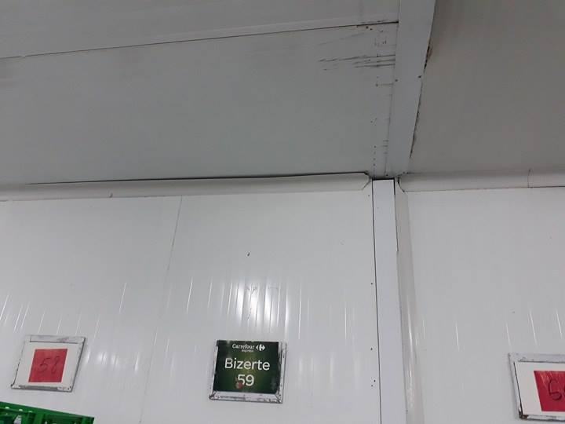
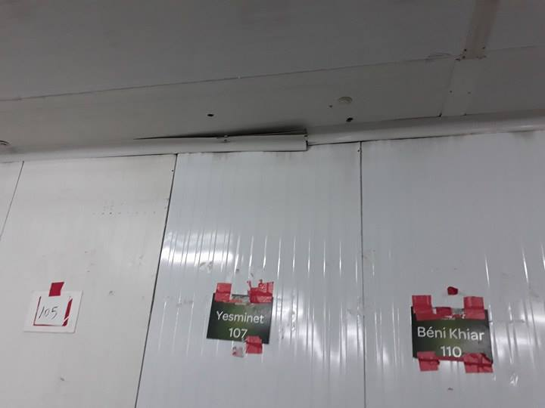
Audit Dépôt UHD- Charguia
PLS: décollement des jointures murales

Slide 3
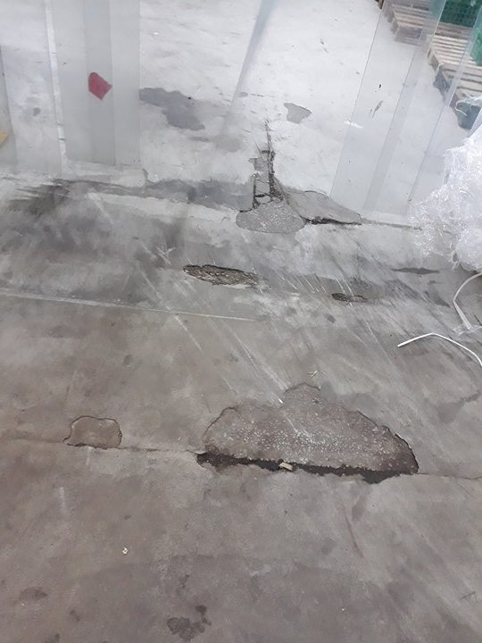
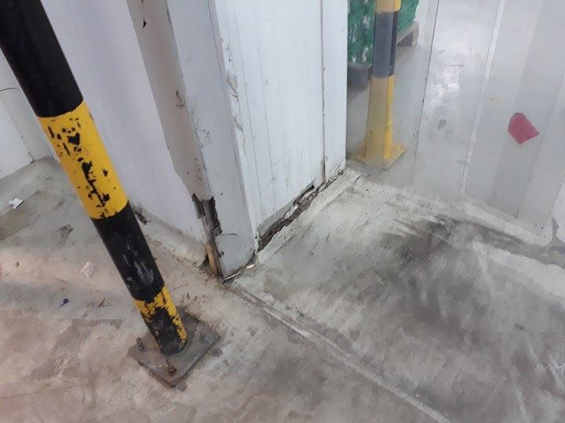
Audit Dépôt UHD- Charguia
PLS: le revêtement du sol de la chambre froide est crevassé

Slide 4
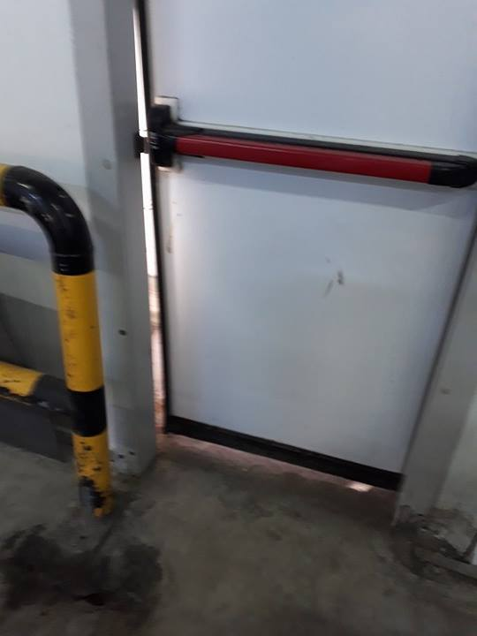
Audit Dépôt UHD- Charguia
Sas: manque d’étanchéité de la porte de secours

Slide 5
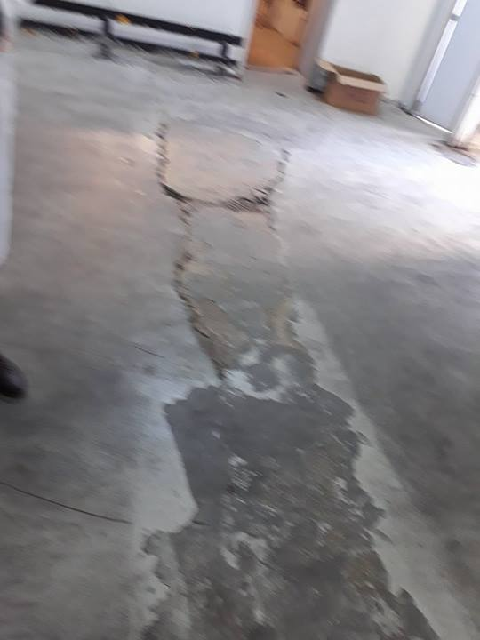
Audit Dépôt UHD- Charguia
Sas: revêtement du sol détérioré

Slide 6
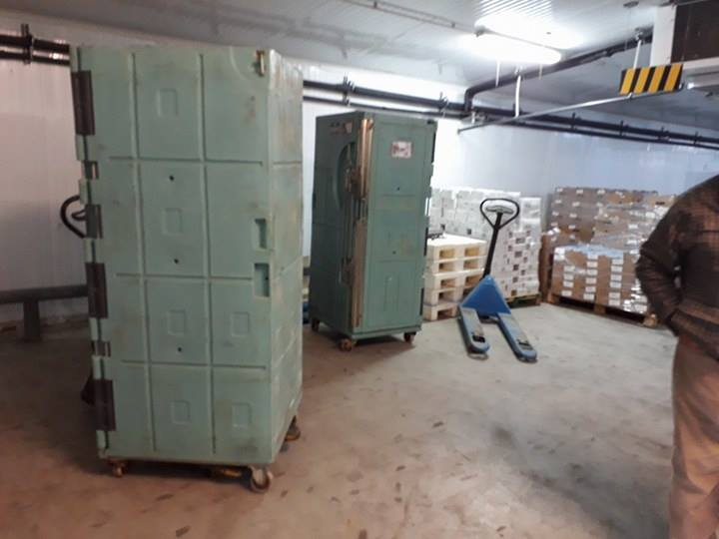
Audit Dépôt UHD- Charguia
FLEG: entreposage des c aissons retour dans la chambre froide FLEG

Slide 7
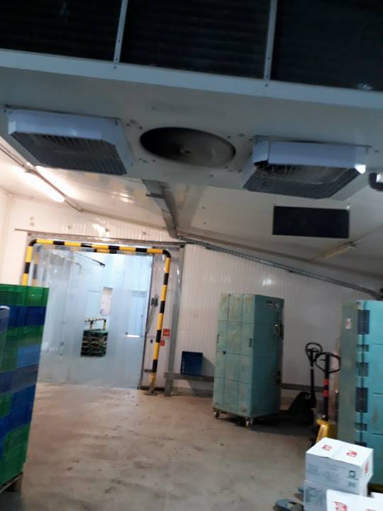
Audit Dépôt UHD- Charguia
FLEG: le cache de l’évaporateur est démonté

